Slide 1
Прошивка контроллера
Web-интерфейс
1

Slide 2
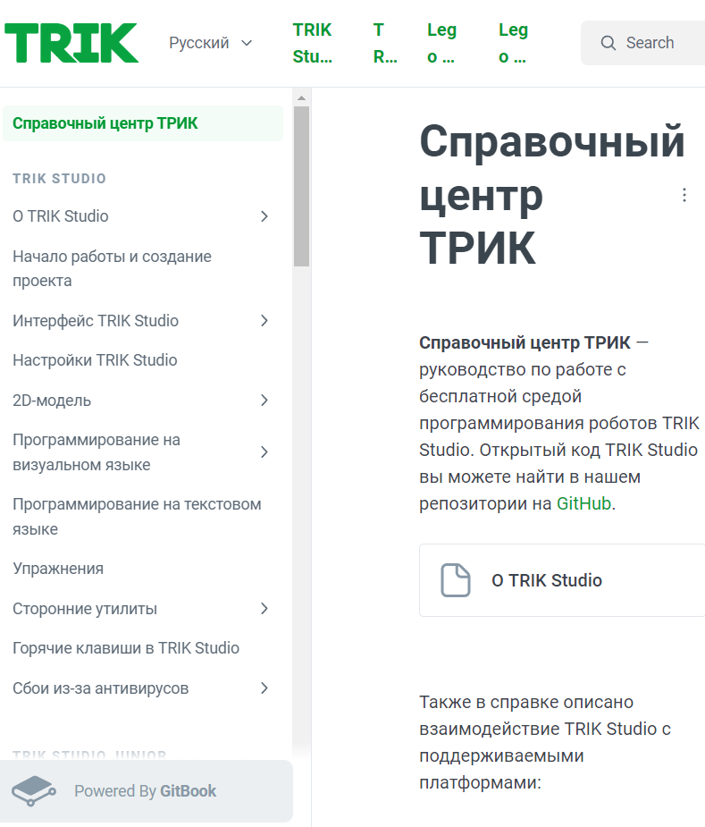
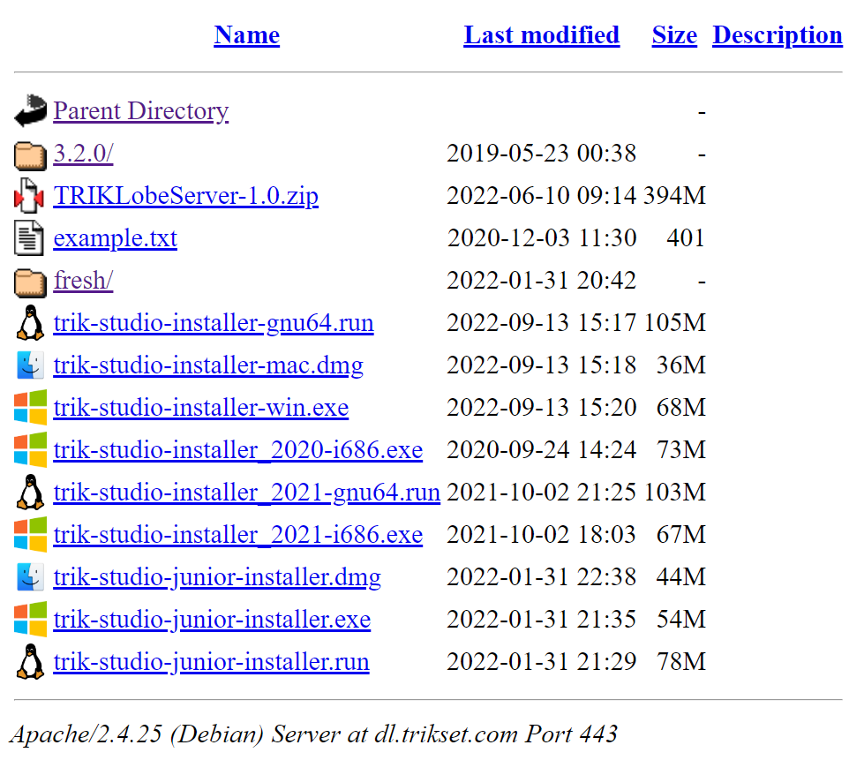
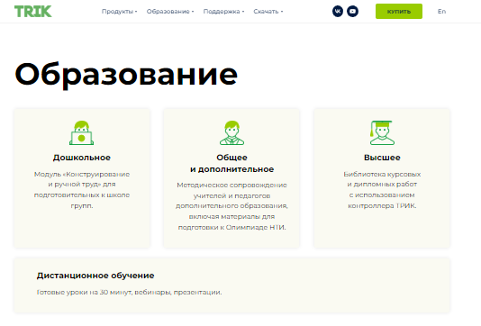
Основные ресурсы
Ресурсы для работы с контроллером и конструктором ТРИК:
https://trikset.com - сайт проекта ТРИК
https://dl.trikset.com - последние обновления ПО
https://help.trikset.com/ - справочный центр ТРИК
2

Slide 3
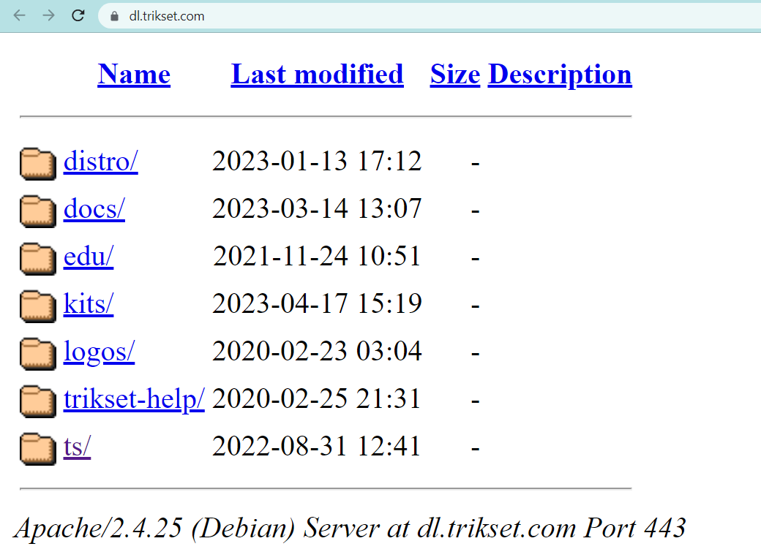
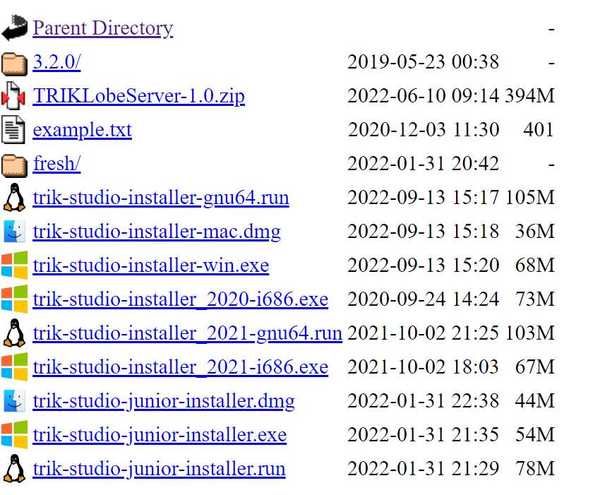
Последнее обновление ПО
На сайте dl.trikset.com можно скачать последнее обновление ПО.
В папке ts можно скачать последнюю версию программы TRIK Studio для Windows, Linux, MacOS.
3

Slide 4
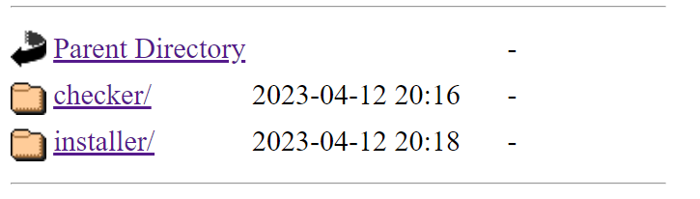
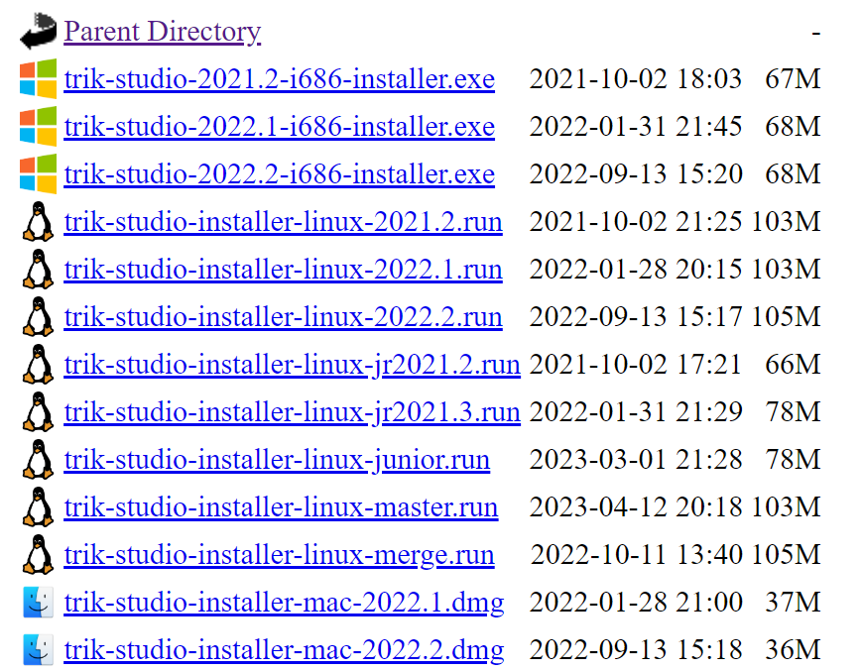
Старшие версии ПО
Старшие версии программы TRIK Studio тоже можно скачать из папки ts или из папки ts/ -> fresh/ -> installer/
4

Slide 5
Основные ресурсы
Ресурсы для работы с квадрокоптером Геоскан Пионер:
https://www.geoscan.aero/ru/products/pioneer - продукция Геоскан Пионер
https://www.geoscan.aero/ru/pioneer-mini - страница Геоскан Пионер мини
https://www.geoscan.aero/ru/pioneer/ - страница Геоскан Пионер
https://docs.geoscan.aero/ru/master/database/main-database.html - база знаний Геоскан Пионер
5

Slide 6
Программное обеспечение
Программы для работы с контроллером ТРИК можно скачать по ссылкам:
TRIK Studio: https://trikset.com/downloads#trikstudio
DiskImager: https://github.com/RomanBelkov/DiskImager/releases/download/1.4.1/DiskImager.Installer.msi
TRIK Gamepad: https://play.google.com/store/apps/details?id=com.trikset.gamepad
TRIKLobeServer: https://dl.trikset.com/ts/TRIKLobeServer-1.0.zip
Lobe: https://www.lobe.ai/
6

Slide 7
Прошивка контроллера
7

Slide 8
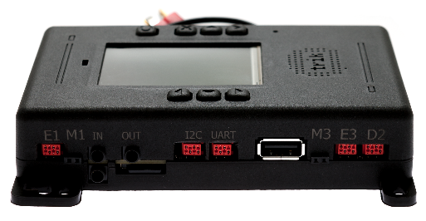
Прошивка контроллера
Для прошивки контроллера потребуется установленная программа DiskImager и последняя версия встроенного программного обеспечения, скачать которую можно по ссылке: https://trikset.com/downloads#firmware
Порядок выполнения прошивки:
Извлеките карту памяти microSD из контроллера ТРИК
Вставьте её в компьютер, используя картридер
Запустите DiskImager
Выберите диск для записи
Нажмите «Восстановить флешки из образа»
Выберите скачанный файл последней версии прошивки
Нажмите «Открыть»
Дождитесь выполнения операции
microSD
8

Slide 9
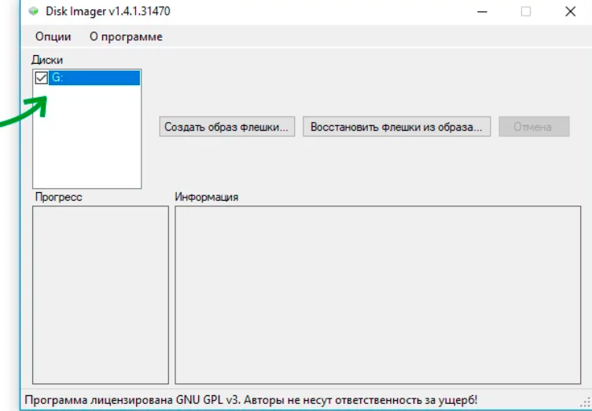
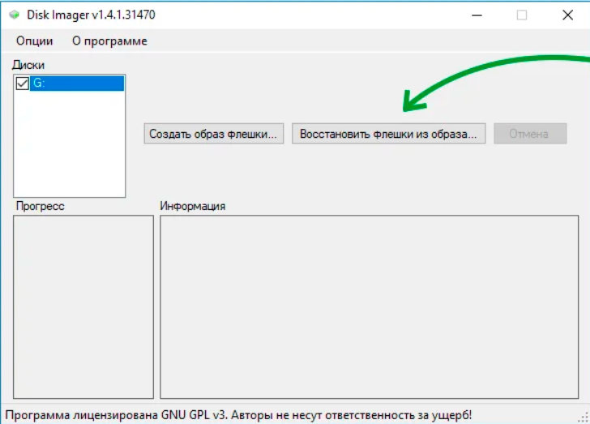
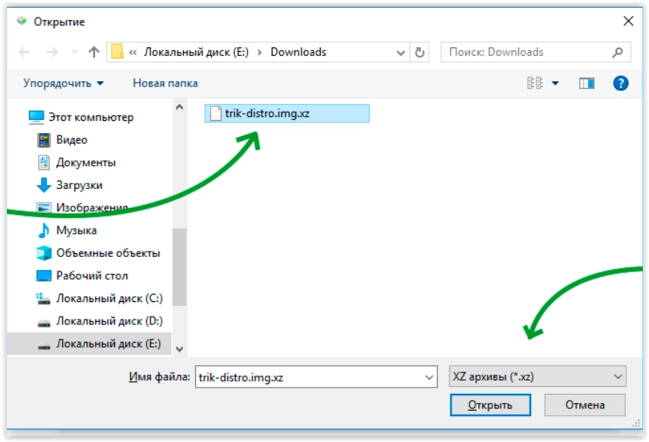
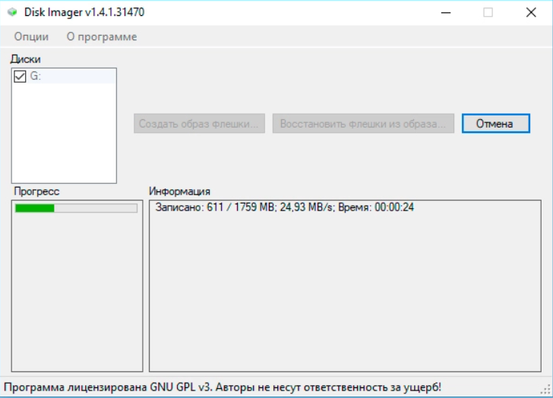
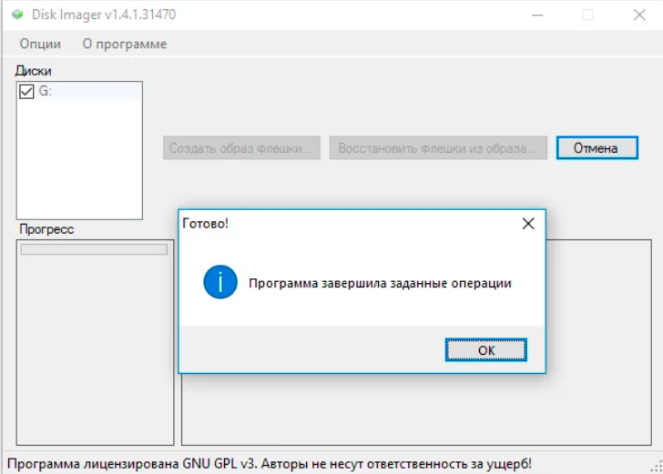
Прошивка контроллера
1
2
3
4
5
9

Slide 10
Подключение контроллера ТРИК к сети
10

Slide 11
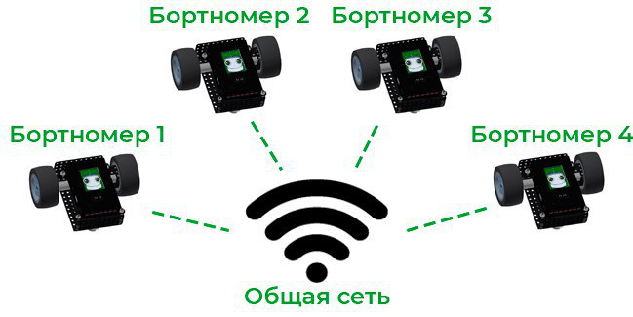
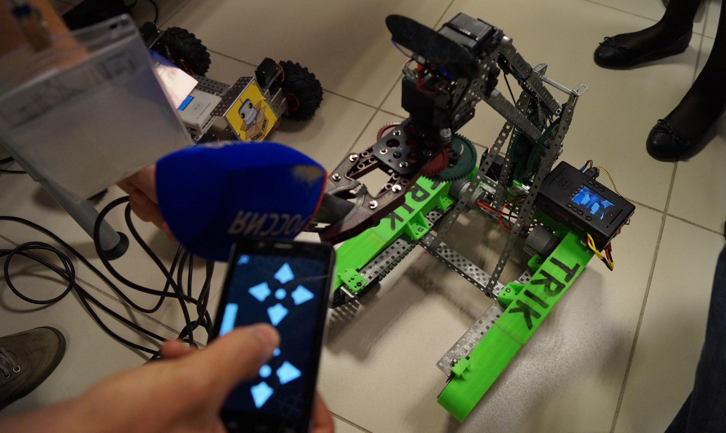
Подключение к сети
Подключение контроллера к сети необходимо для:
загрузки управляющей программы на контроллер
управления роботом в режиме реального времени с мобильного устройства или компьютера
передачи данных между несколькими микроконтроллерами или микроконтроллером и компьютером или мобильным устройством
11

Slide 12
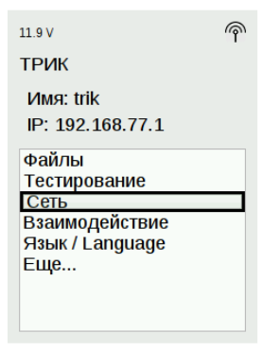
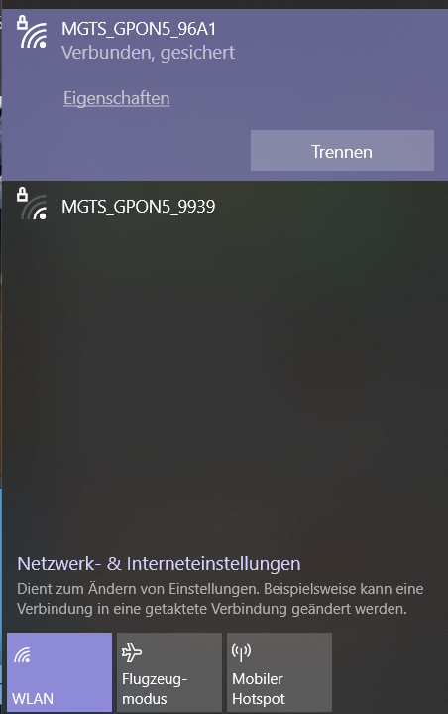
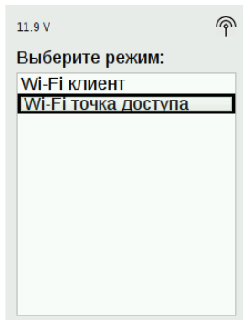
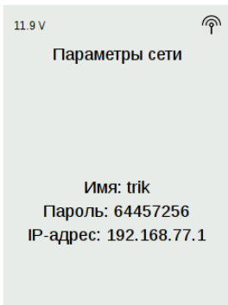
Подключение контроллера ТРИК
Как подключить контроллер ТРИК к компьютеру или к смартфону:
Включите контроллер ТРИК.
Выберите в меню: Сеть -> Wi-Fi точка доступа. У Вас откроется страница с параметрами сети.
Откройте настройки Wi-Fi на компьютере или мобильном устройстве. Найдите сеть с таким названием, введите пароль и подключитесь.
12

Slide 13
Подключение и тестирование устройств
13

Slide 14
Контроллер ТРИК
У контроллера ТРИК есть множество портов, предназначенных для подключения:
моторов М1, М2, М3, М4
энкодеров Е1, Е2, Е3, Е4
аналоговых датчиков А1 - А6
цифровых датчиков D1, D2
Перед использованием робота для решения реальной задачи важно протестировать работу подключенных внешних устройств.
В этом разделе мы рассмотрим тестирование и настройку устройств.

Slide 15
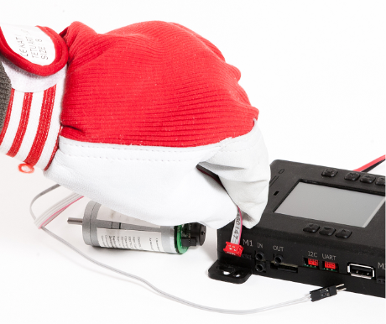
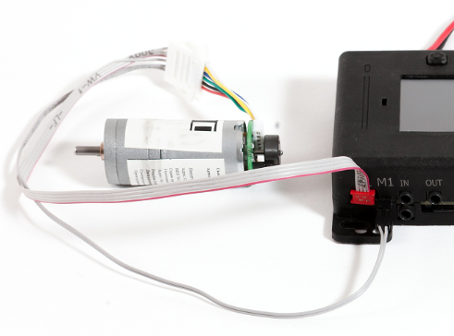
Подключение устройств
Во время сборки робота, вы подключили к нему силовые моторы (двухпиновый разъем, к портам М) и энкодеры (разъем красный micro-match, к портам Е).
Проверьте правильность подключения: разъем micro-match подключаются проводом вверх к порту Е.
Перед первым запуском программы нужно протестировать правильность подключения и исправность моторов и энкодеров.

Slide 16
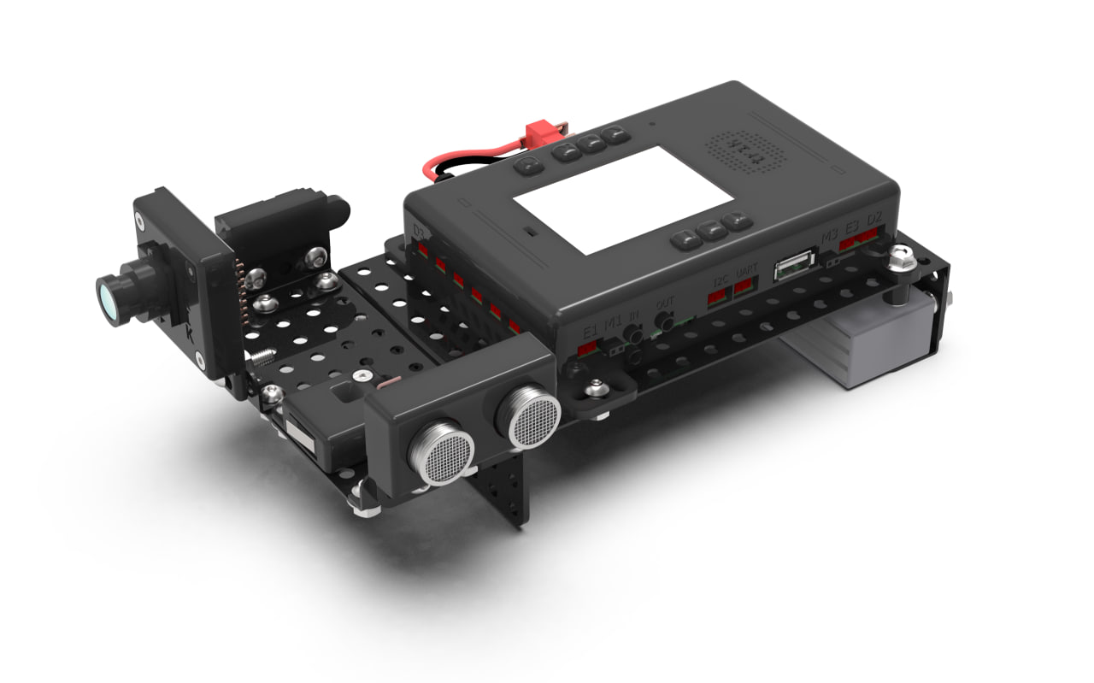
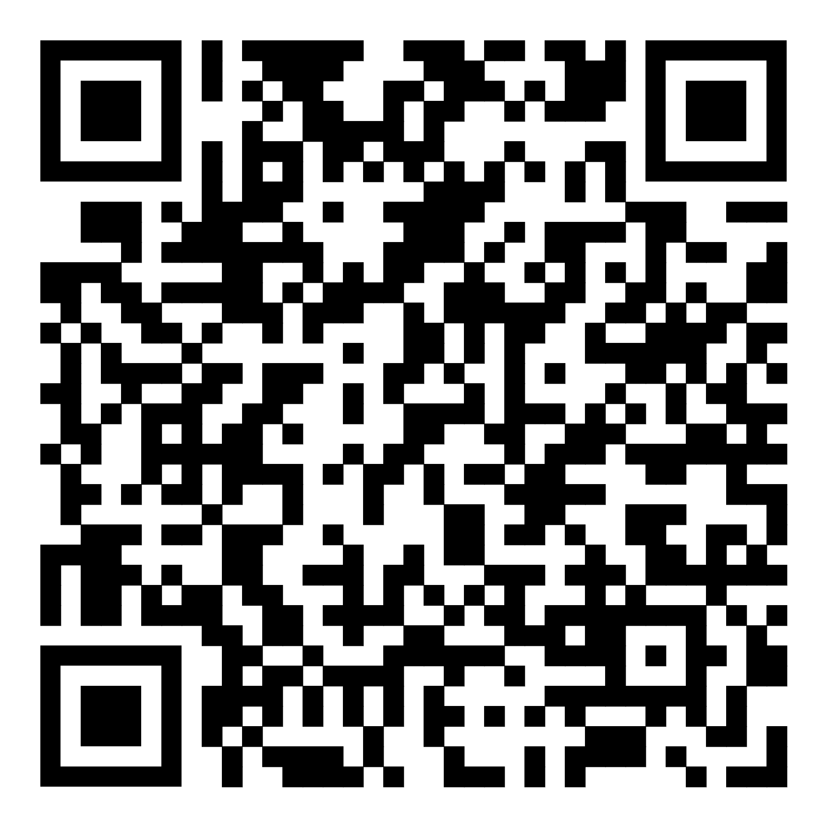
Модель для тестирования устройств
Схема сборки

Slide 17
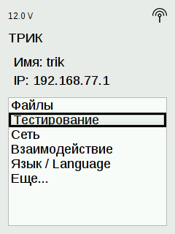
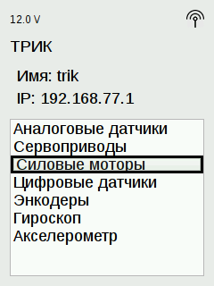
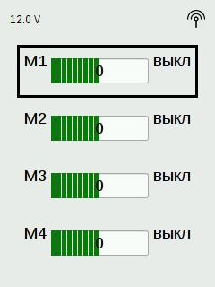
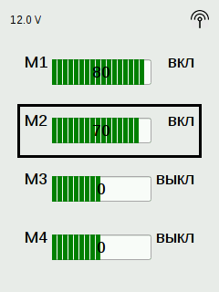
Тестирование силовых моторов
В меню контроллера можно тестировать подключенные устройства.
Стрелки вверх/вниз — выбор мотора.
Стрелки влево/вправо — регулирование подаваемой мощности.
Ввод («галочка») — вкл/выкл мотор.

Slide 18
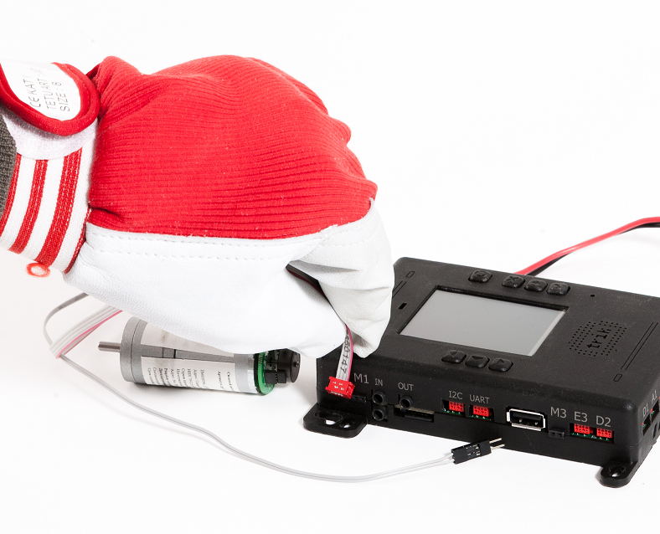
Задания
Выполните задания:
Включите один из моторов на скорость 10, 40, 90, 100.
Выставьте на тот же мотор теперь и отрицательную скорость. Что изменилось?
Остановите мотор. Переверните двухпиновый разъем мотора и снова запустите мотор. Что изменилось?
Подключите мотор, повернув двухпиновый разъем так, чтобы при положительной скорости он вращался вперед.

Slide 19
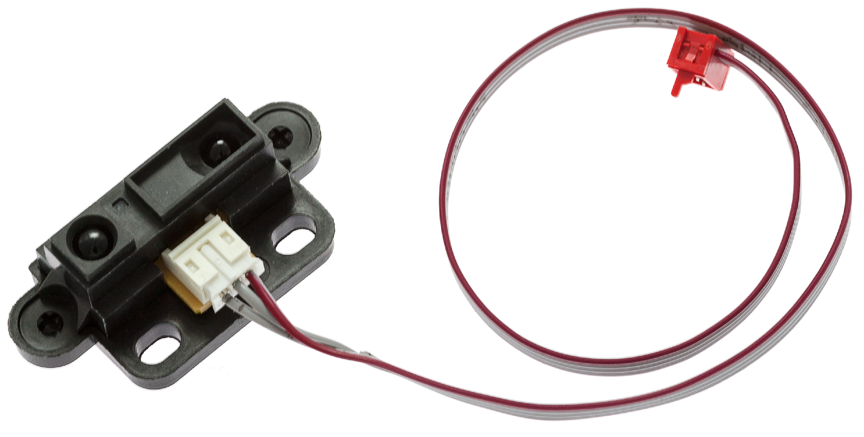
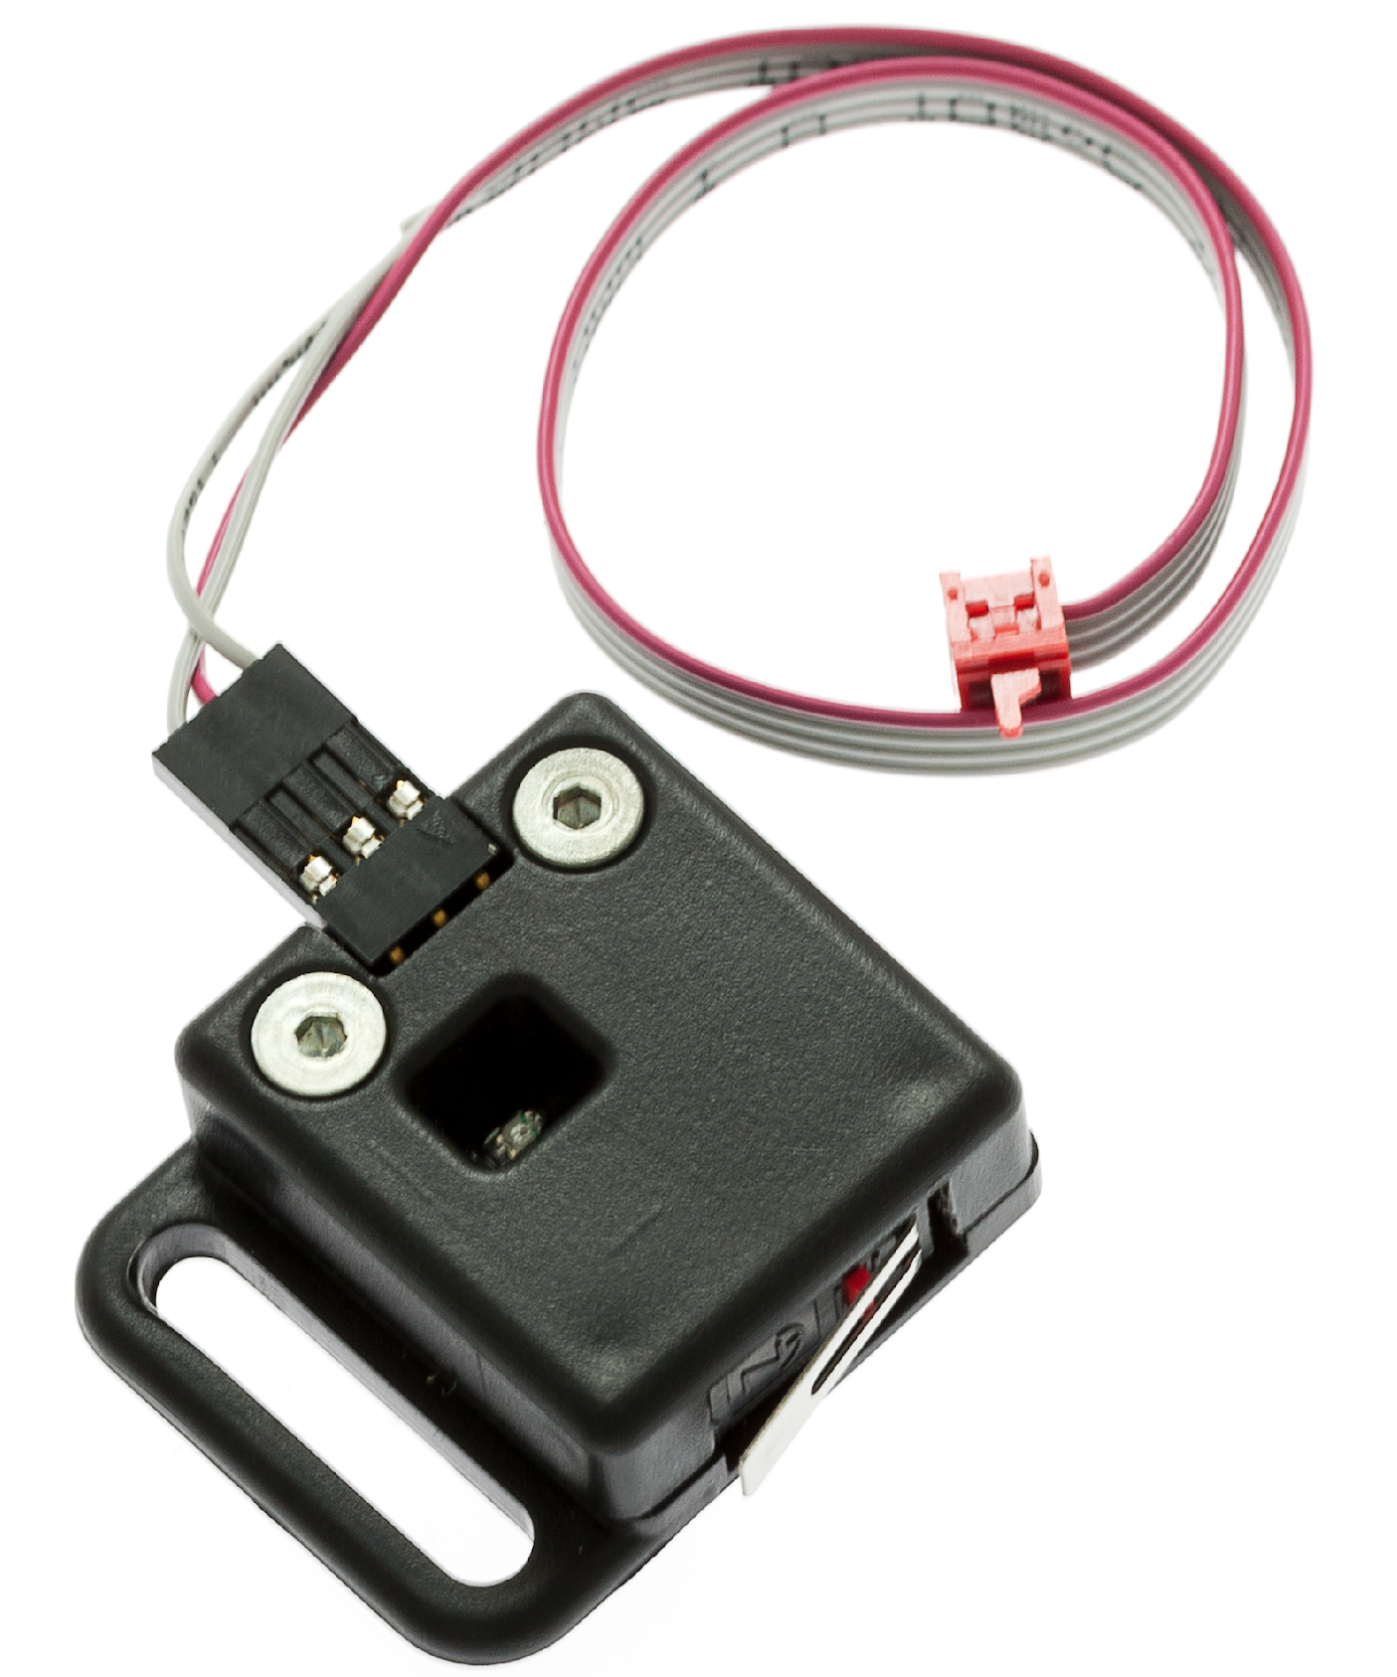
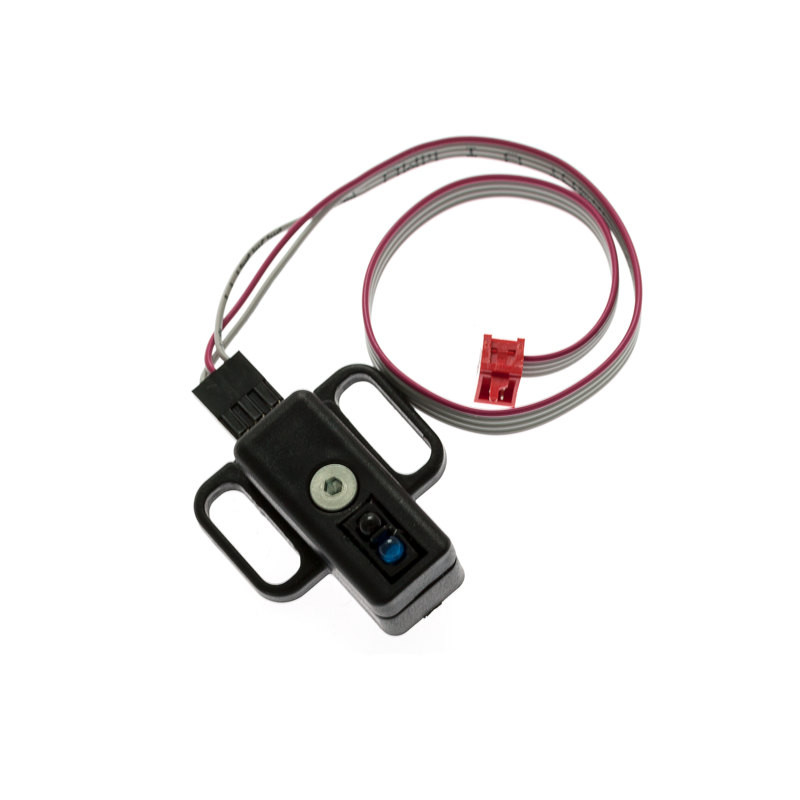
Тестирование датчиков
Кроме моторов и энкодеров к контроллеру можно подключить датчики для получения информации о происходящем вокруг.
Аналоговые датчики подключаются к портам A1–A6.
Цифровые датчики тестируются аналогично в разделе «Цифровые датчики»
А3, А4 —
датчик касания.
Значения:
0 — отсутствие нажатия,
1 — нажатие.
А5, А6 — датчик освещенности.
Пределы значений: 0–100.
0 — белый, 100 — черный.
Датчик должен быть установлен на расстоянии 8–15 мм от поверхности.
A1, A2 — инфракрасный датчик расстояния.
Пределы значений:
8–80 см.

Slide 20
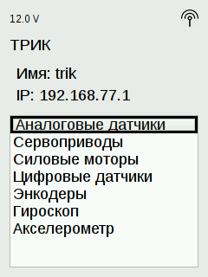
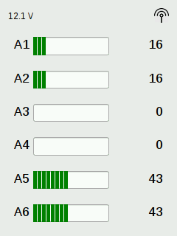
Тестирование датчиков
Задание:
Протестируйте подключенные к контроллеру аналоговые и цифровые датчики. Результат измерений будет отображен на шкале и числом напротив названия порта.

Slide 21
Тестирование встроенных датчиков
Кроме аналоговых датчиков, которые подключаются к контроллеру, внутри него уже есть два встроенных датчика - гироскоп и акселерометр.
Гироскоп - это устройство, способное реагировать на изменение угла объекта, на котором он установлен.
Акселерометр - прибор для измерения ускорения, позволяющий определять угол наклона в пространстве.
Эти датчики можно также протестировать в разделе “Тестирование”
Задание: протестируйте работу датчиков на контроллере

Slide 22
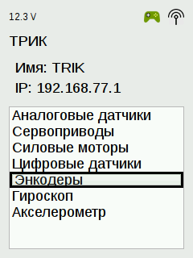
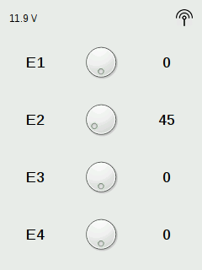
Тестирование энкодеров
В паре с моторами к контроллеру подключается датчик - энкодер.
Энкодер - это датчик оборотов вала мотора.
На моторах ТРИК установлены накапливающие энкодеры, которые кроме угла поворота мотора позволяют определить количество оборотов мотора.
👉 При нормальном подключении энкодеры двух колес будут считать в разные стороны.

Slide 23
Тестирование энкодеров
Задание:
Проверьте энкодер через раздел “Тестирование”. Перейдите в нужный раздел и рукой прокрутите колесо.
Как изменяется значение энкодера при вращении вперед? При вращении назад?

Slide 24
WEB-интерфейс
24

Slide 25
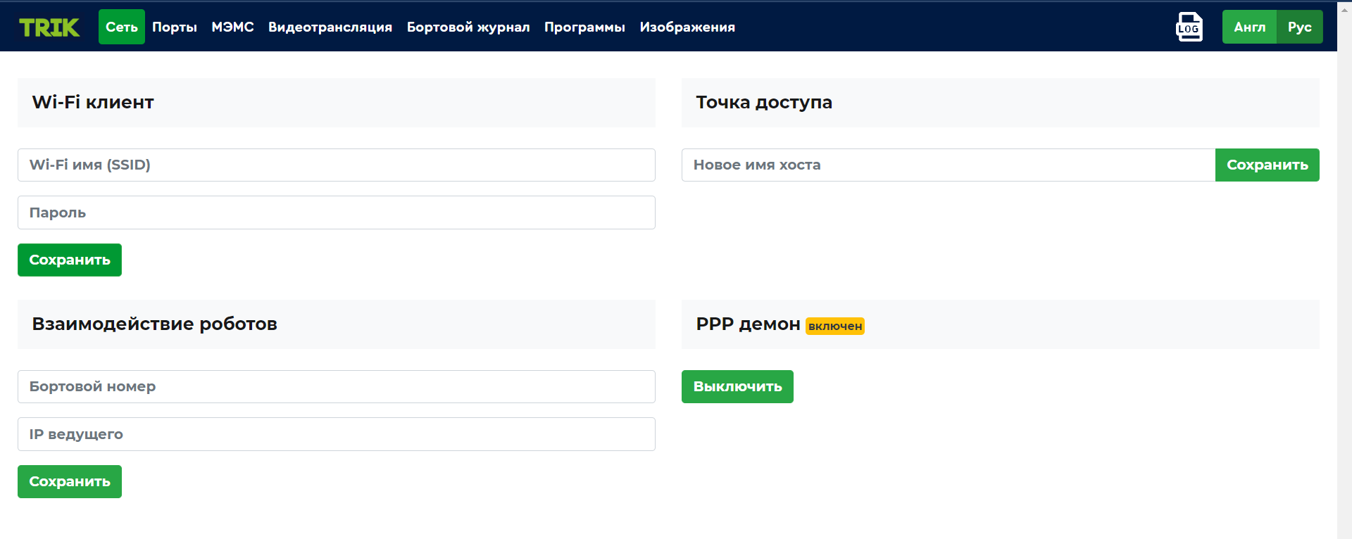
Конфигуратор
Конфигуратор - веб-интерфейс контроллера, который дает дополнительные возможности взаимодействия с контроллером.
С его помощью можно:
настраивать конфигурацию портов контроллера
изменять имя сети контроллера, подключать его к другим Wi-Fi сетям и объединять роботов в сеть
смотреть трансляцию с камеры
выгружать логи с контроллера (файлы, которые хранят описание работы контроллера и возникающие ошибки)
25

Slide 26
Конфигуратор
Для входа в конфигуратор робота ТРИК нужно:
Подключиться к контроллеру робота по Wi-Fi.
Открыть любой браузер. В адресную строку ввести IP-адрес контроллера, который можно найти в параметрах сети.
26

Slide 27
Настройка конфигурации контроллера
В стандартной конфигурации робота ТРИК каждый отдельный порт настроен на определенный вид датчиков. При подключении любого другого датчика считанные значения перестают быть корректными.
Пример: датчики освещенности подключаются только к портам А5 и А6. Что делать, если нужно подключить третий датчик?
27

Slide 28
Настройка конфигурации контроллера
Задача: изменить настройки контроллера,чтобы можно было подключить датчик освещенности к порту А2.
Шаг 1. Подключиться к компьютеру и зайти в конфигуратор
28

Slide 29
Настройка конфигурации контроллера
Шаг 2. Перейти на вкладку Порты
29

Slide 30
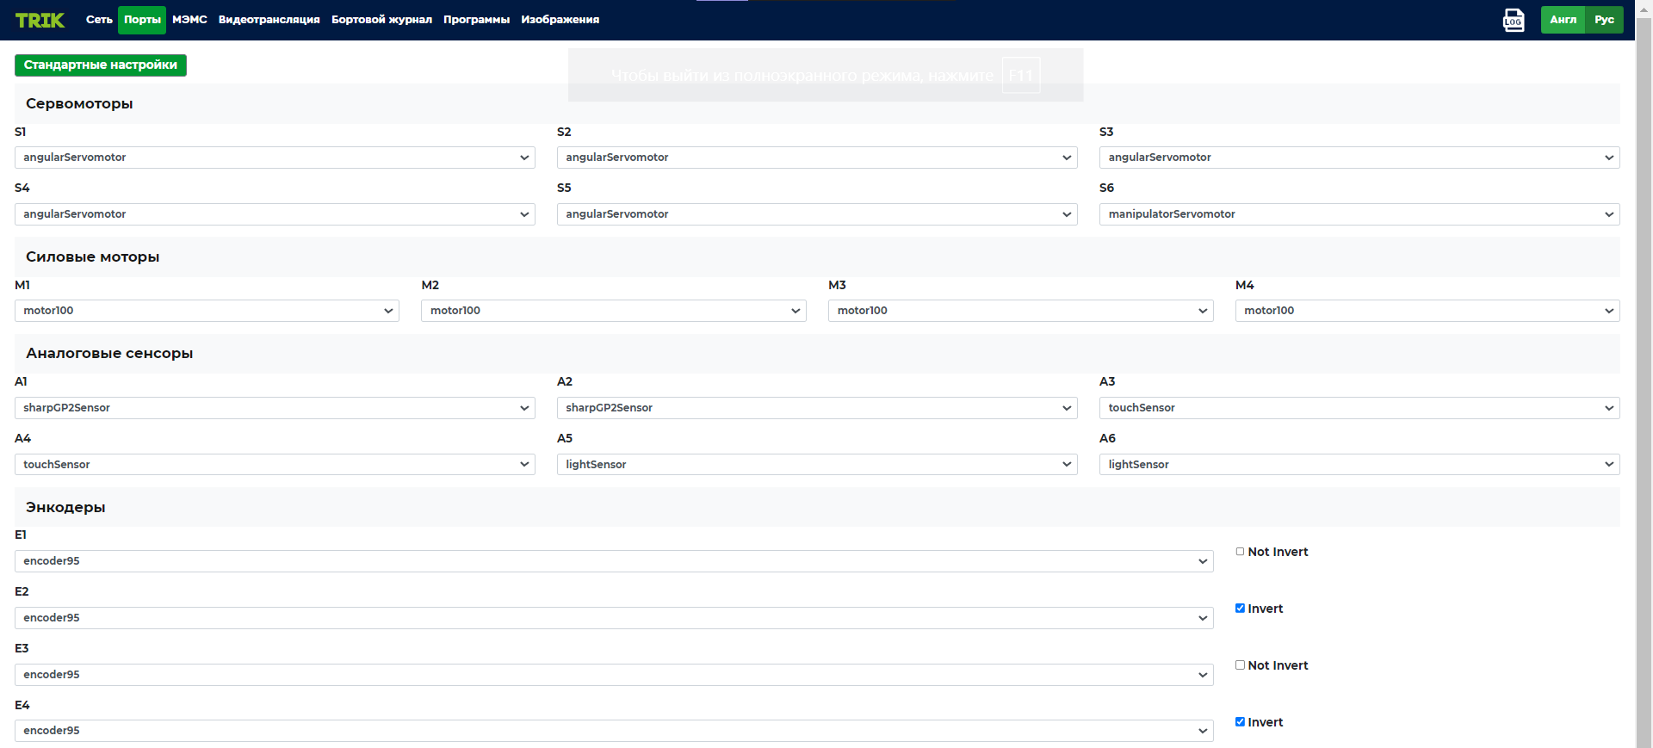
Настройка конфигурации контроллера
Шаг 3. Найдите раздел Аналоговые сенсоры
30

Slide 31
Настройка конфигурации контроллера
Шаг 3. Найдите раздел Аналоговые сенсоры. Откройте выпадающее меню порта A2 и выберите в нем LightSensor
31

Slide 32
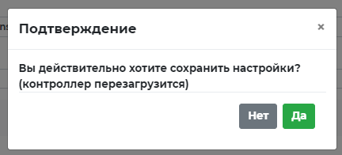
Настройка конфигурации контроллера
Шаг 4. Нажмите большую кнопку Сохранить внизу экрана. Подтвердите сохранение настроек и перезагрузку контроллера. После перезагрузки протестируйте контроллер и убедитесь в корректности настроек.
32

Slide 33
Настройка конфигурации энкодеров
В веб-конфигураторе можно настроить направление увеличения значения энкодеров.
Чтобы это сделать, нужно поставить или снять галочку в чек-боксе напротив названия порта энкодеров.
Задание: изменить настройку одного из энкодеров и проверьте, как изменилась работа энкодеров при помощи раздела Тестирование.

Slide 34
Задания
Измените имя сети контроллера. Сохраните, проверьте корректность и верните к настройкам по умолчанию.
Поставьте или уберите чек-бокс напротив порта энкодера. Что изменится в работе контроллера?
Поменяйте конфигурацию портов для датчиков на свою собственную. Проверьте работоспособность и затем верните контроллер к настройкам по умолчанию.
34

Slide 35
35

